Slide 1
Educazione all’immagine

Slide 2
EIKON
GRAPHÉIN
LOGOS

Slide 3
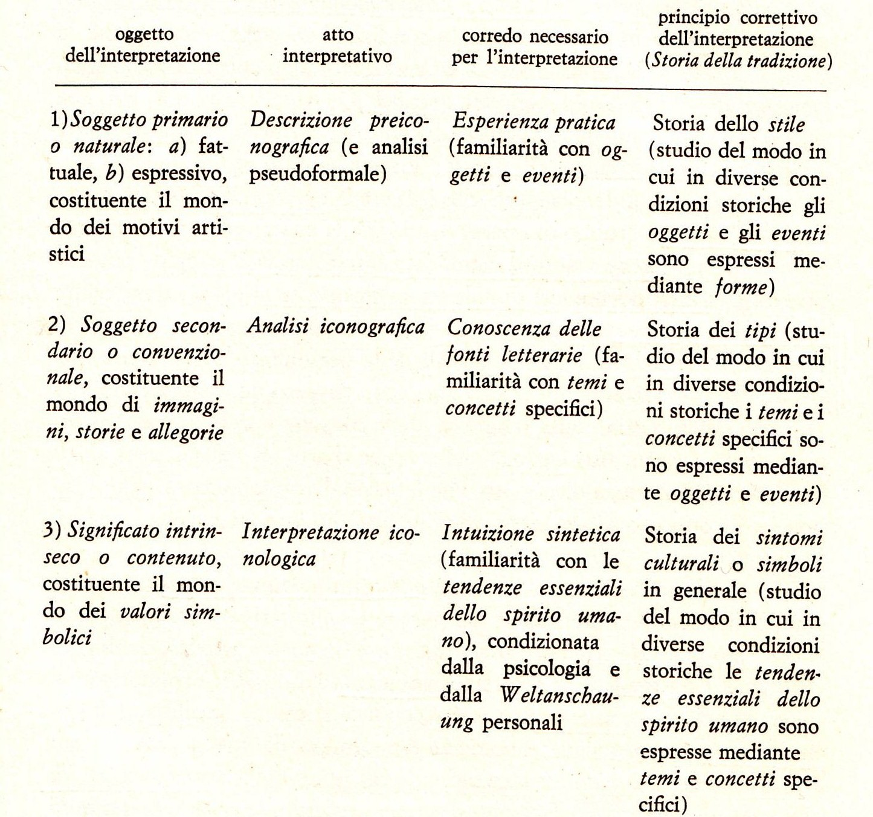

Slide 4
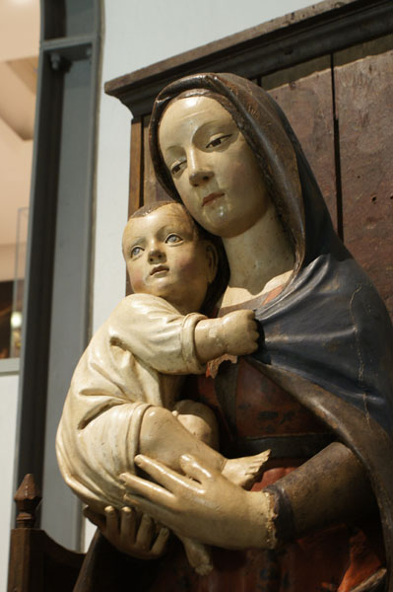

Slide 5
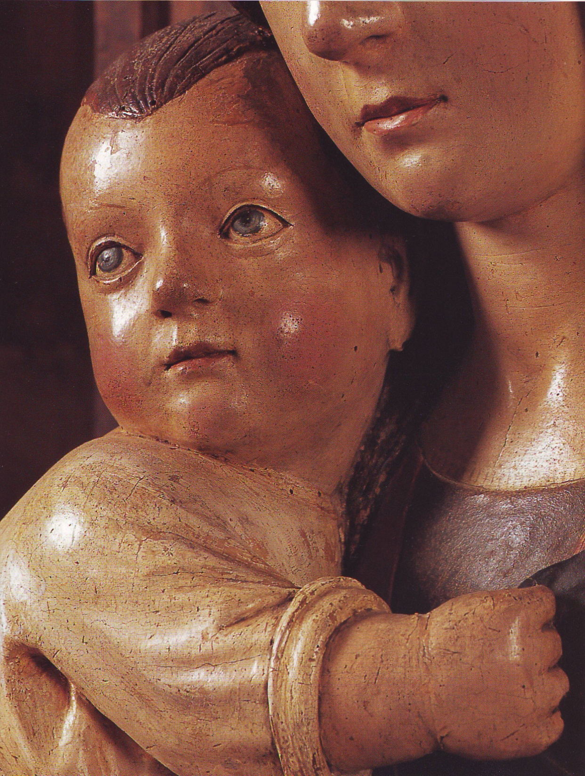

Slide 6
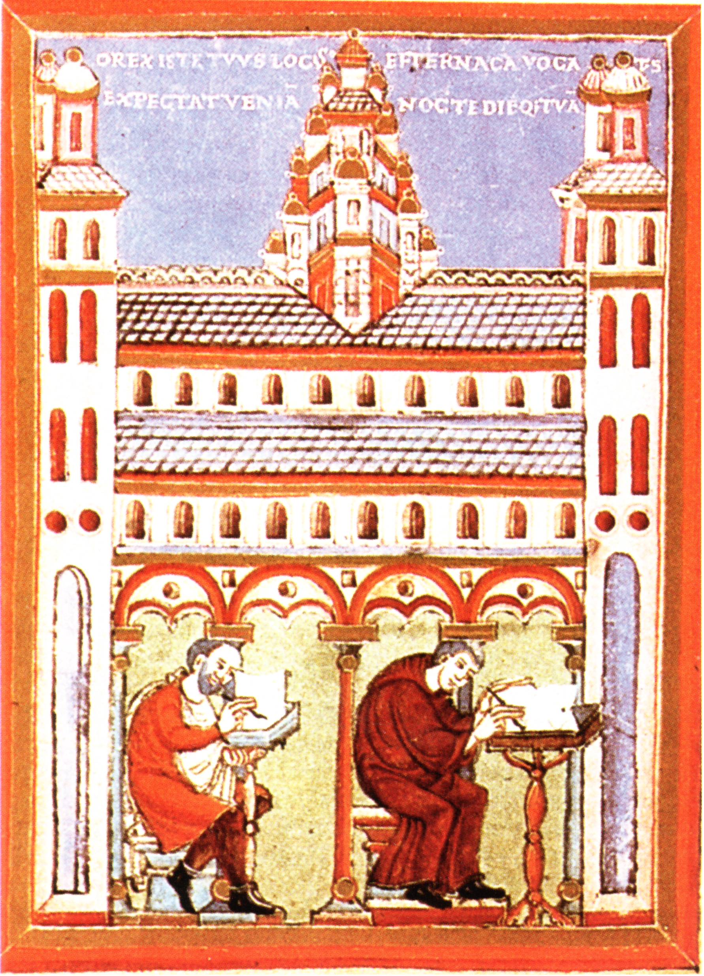

Slide 7
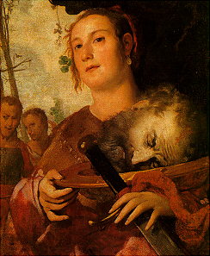

Slide 8
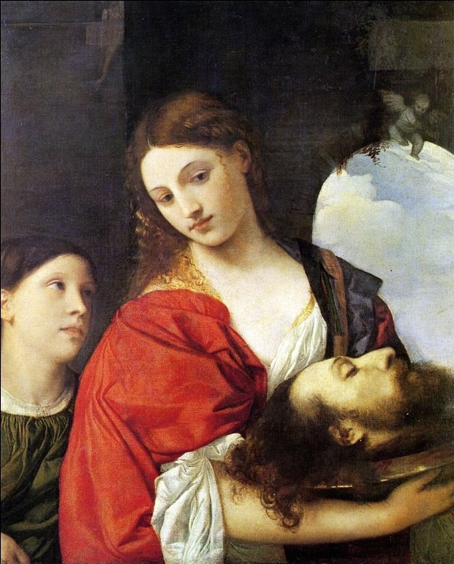

Slide 9
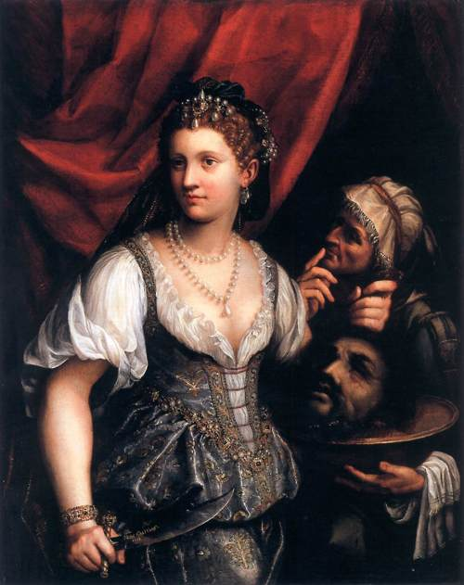

Slide 11
L’immagine del nero nella pittura francese

Slide 12
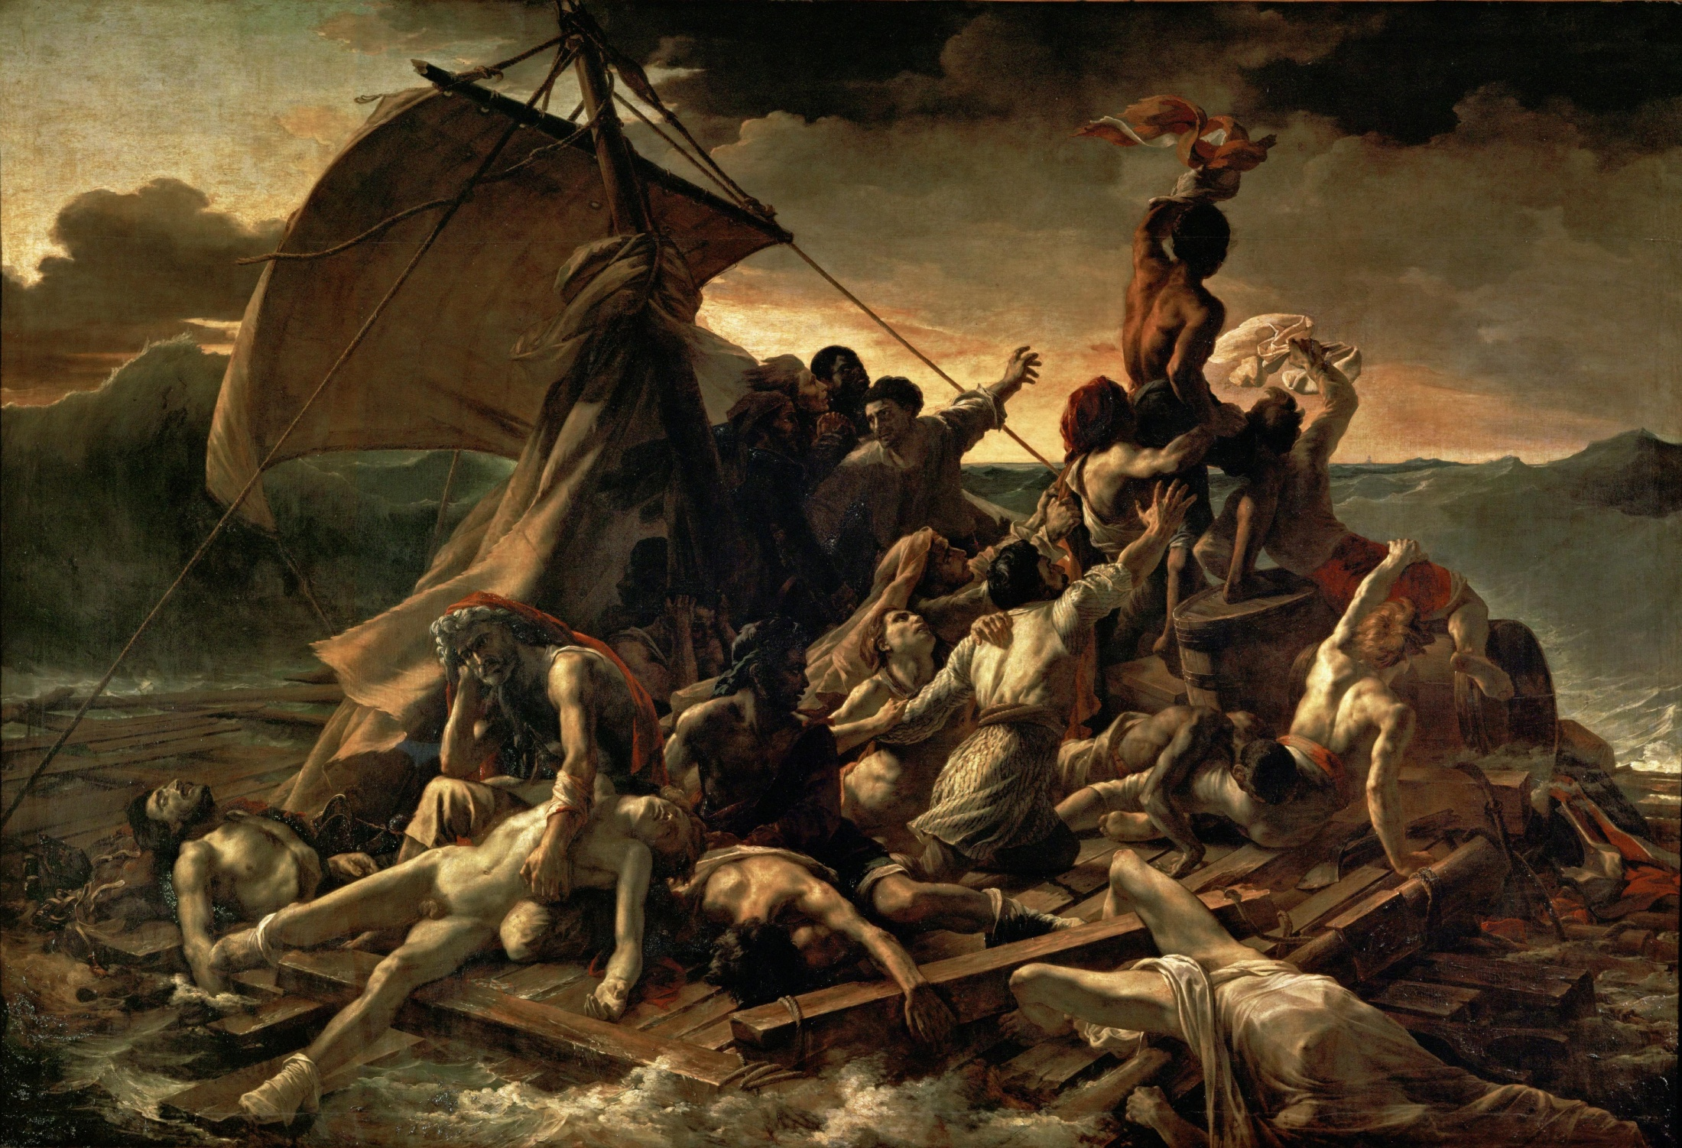
Théodore Géricault, La zattera della Meduda, 1818-1819, Parigi, Louvre

Slide 13
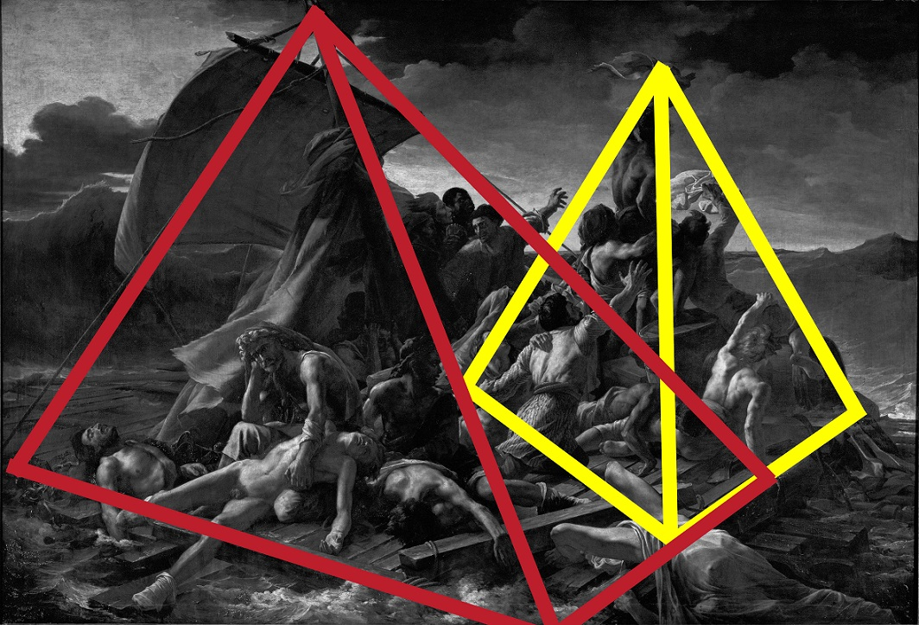

Slide 14
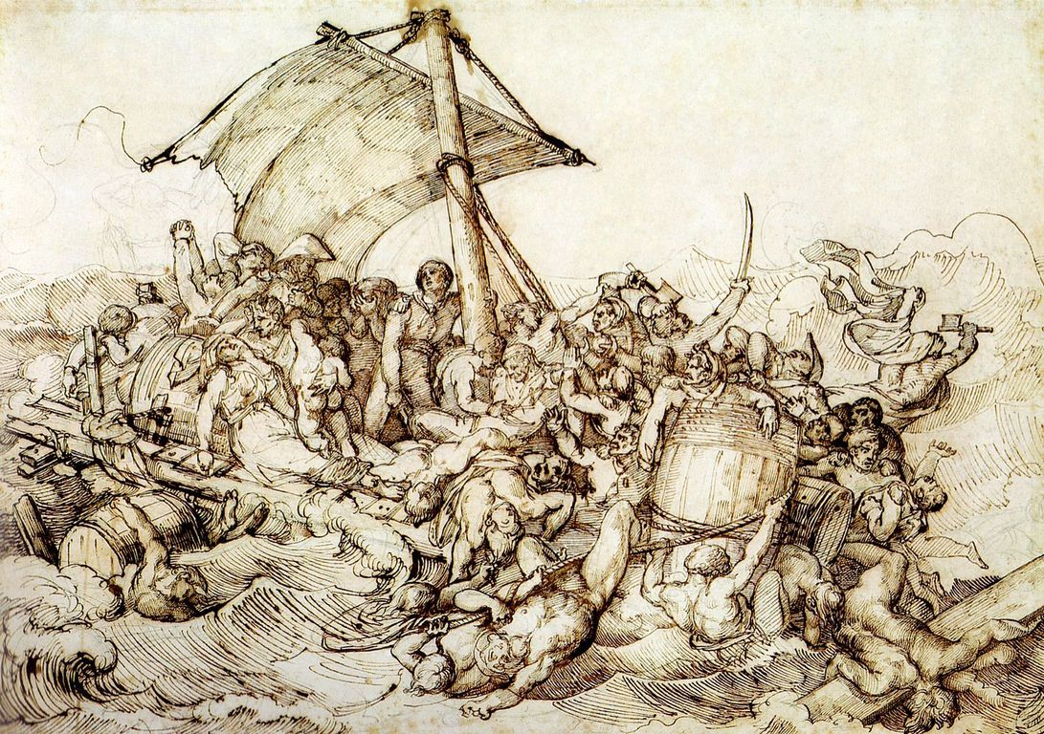

Slide 15
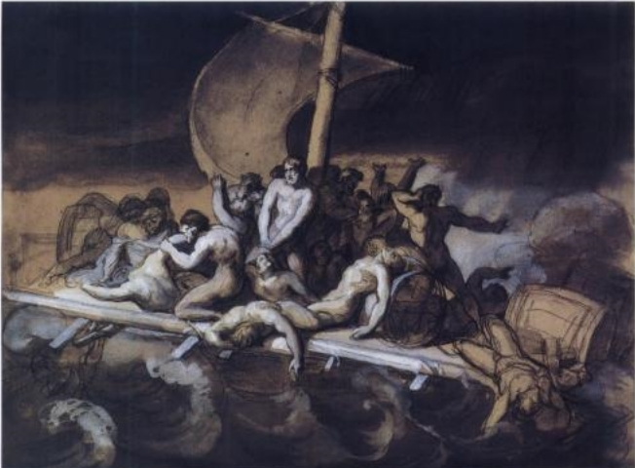

Slide 16
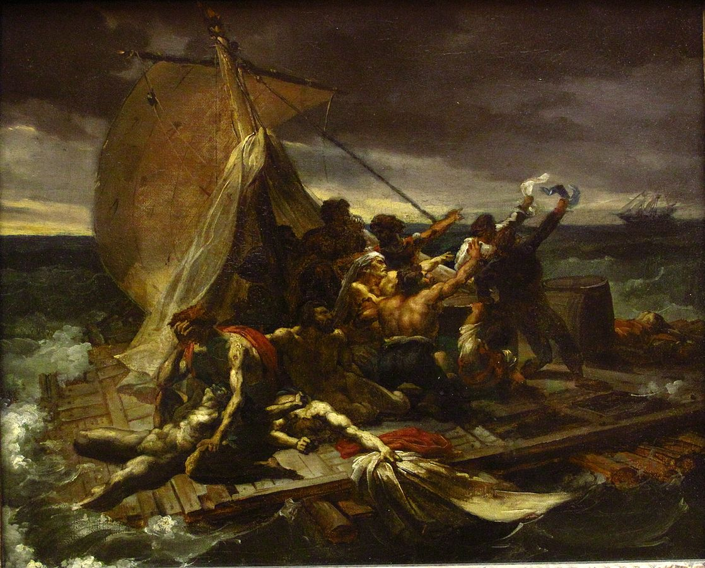

Slide 17
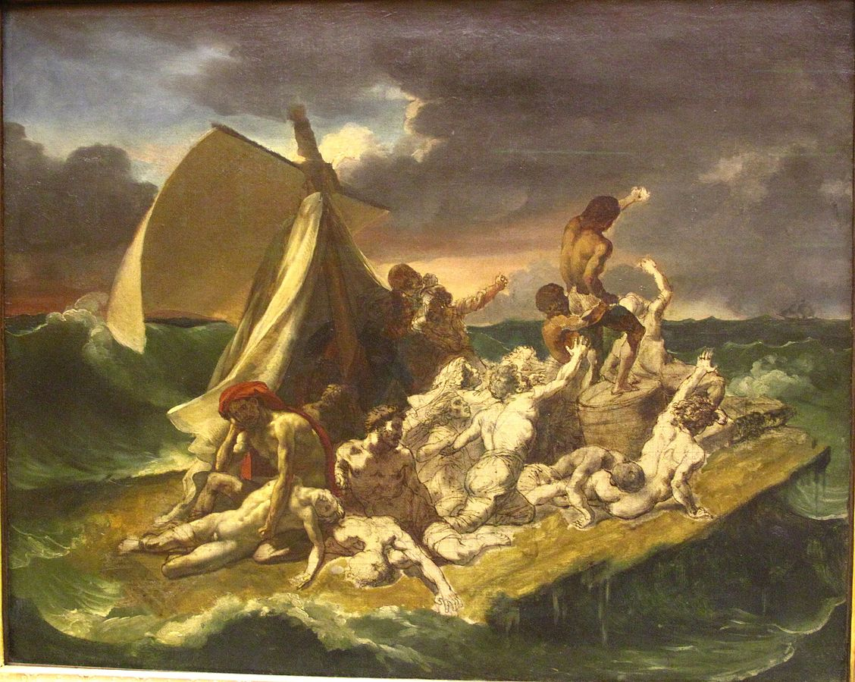

Slide 19
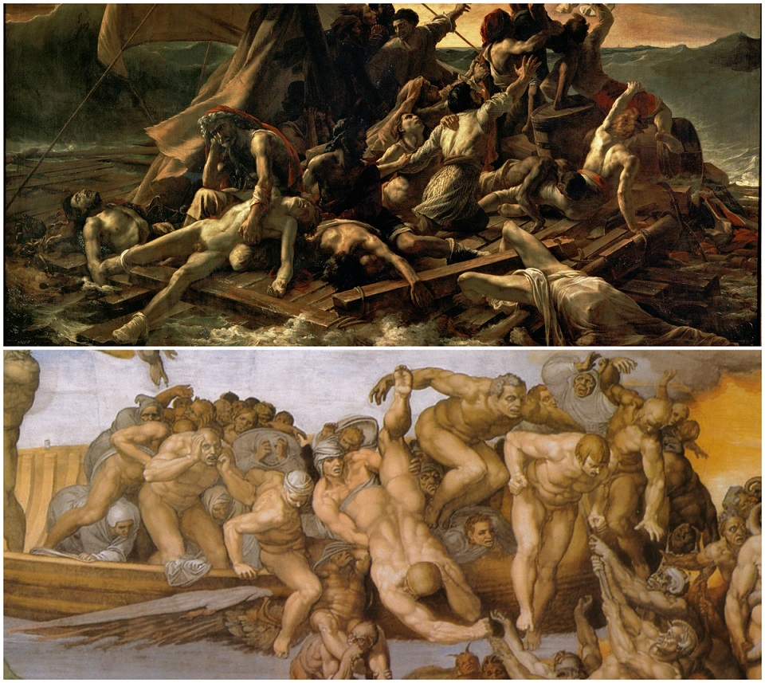

Slide 20
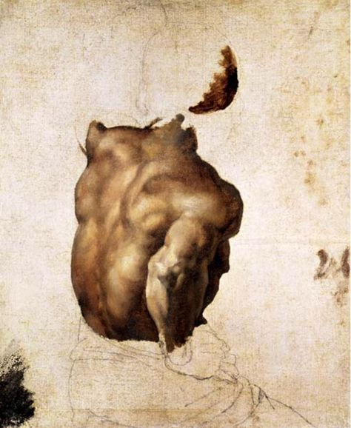


Slide 21
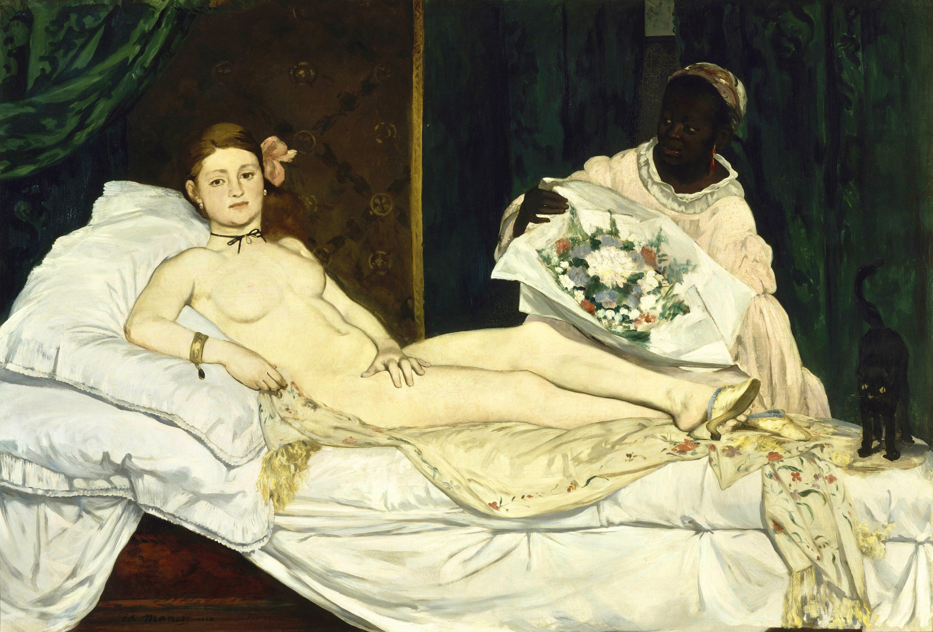
Manet, Olympia, 1863, Museo d’Orsay, Parigi

Slide 22
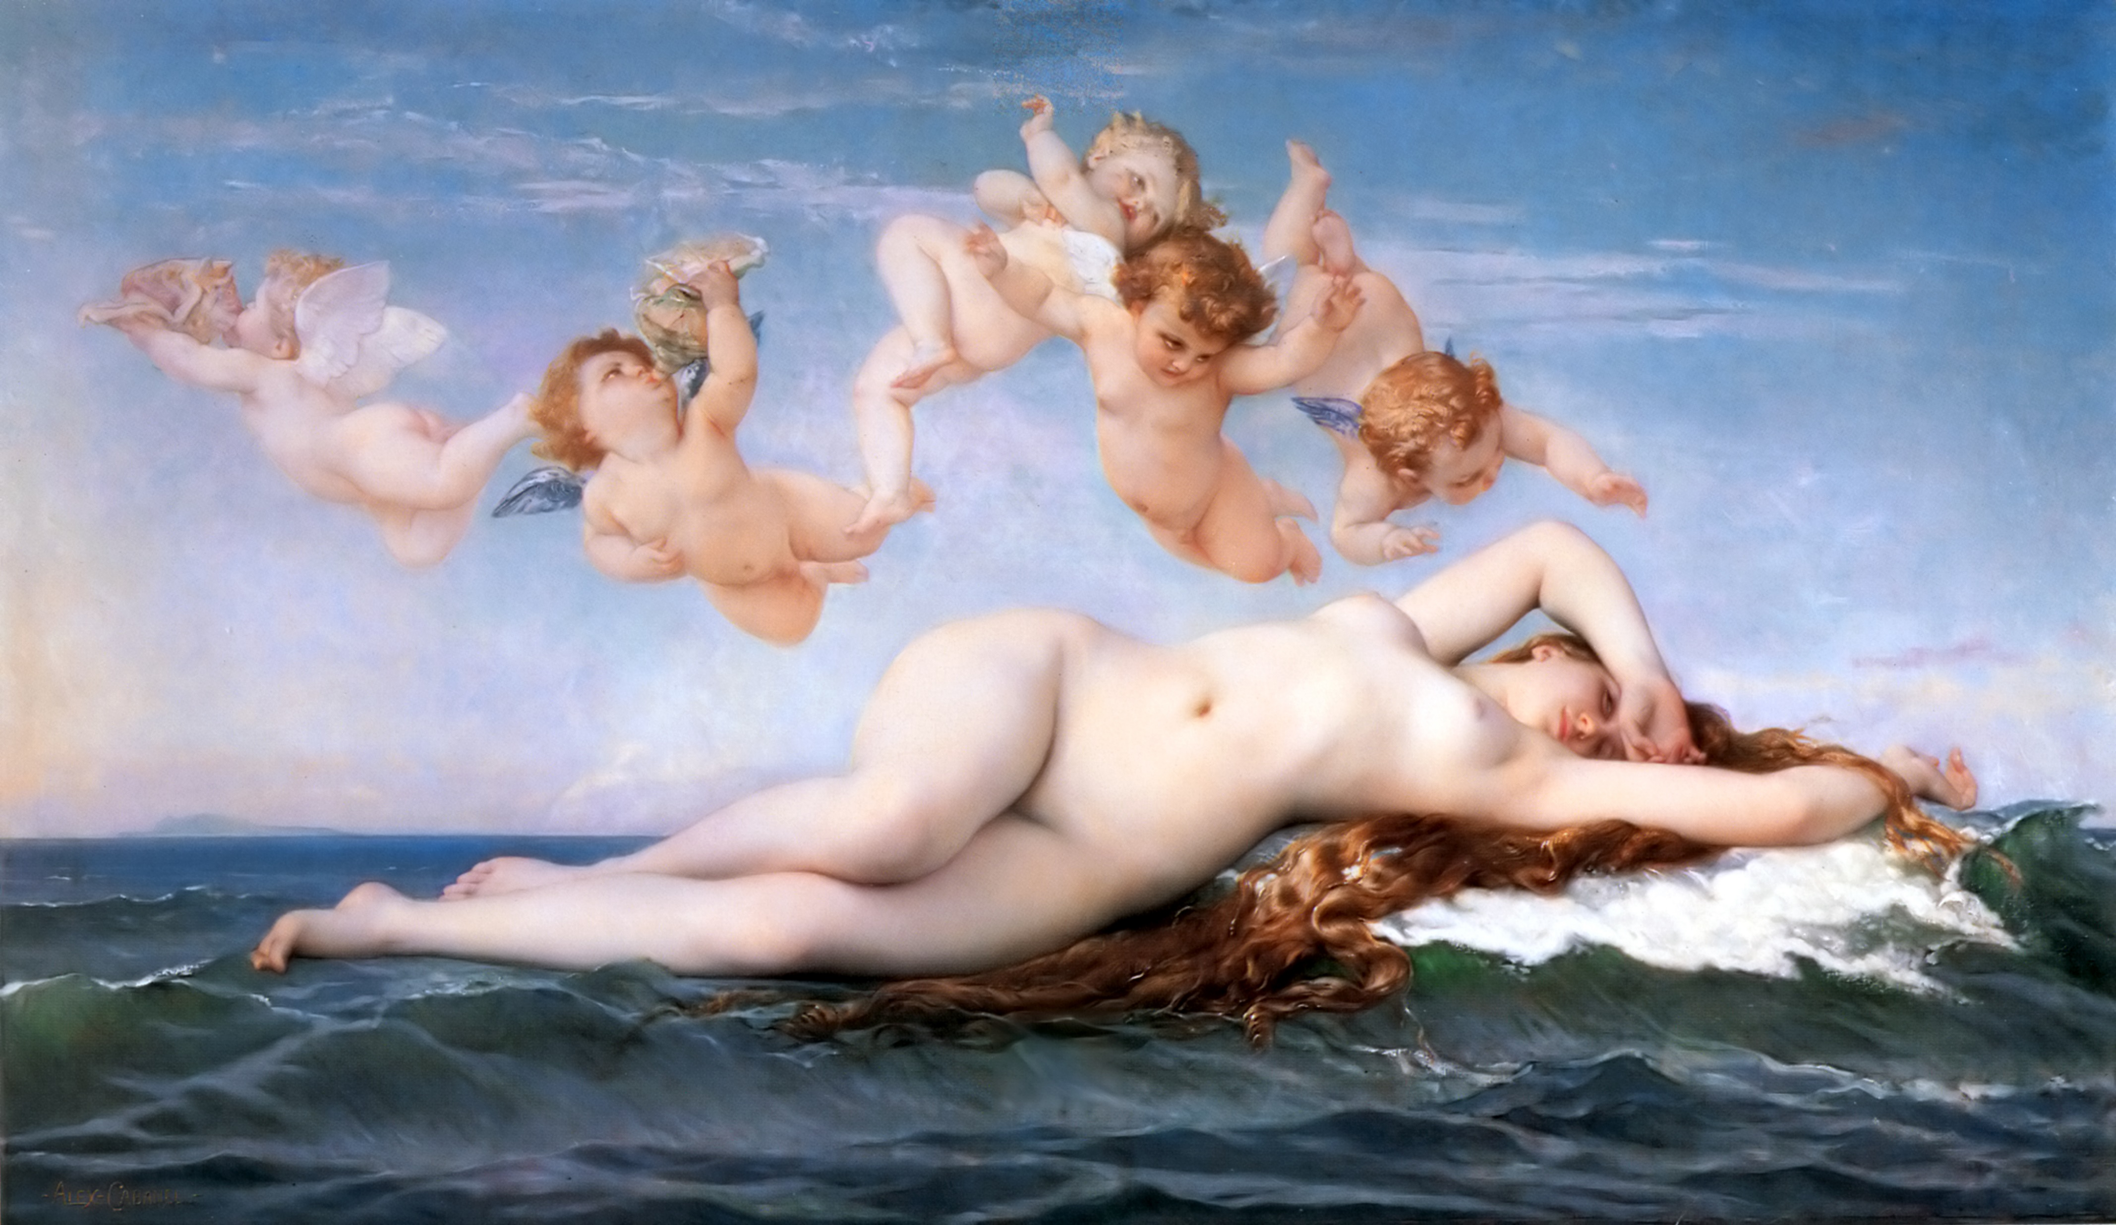
Alexandre Cabanel, The birth of Venus, 1863, Paris, Musée d’Orsay

Slide 23
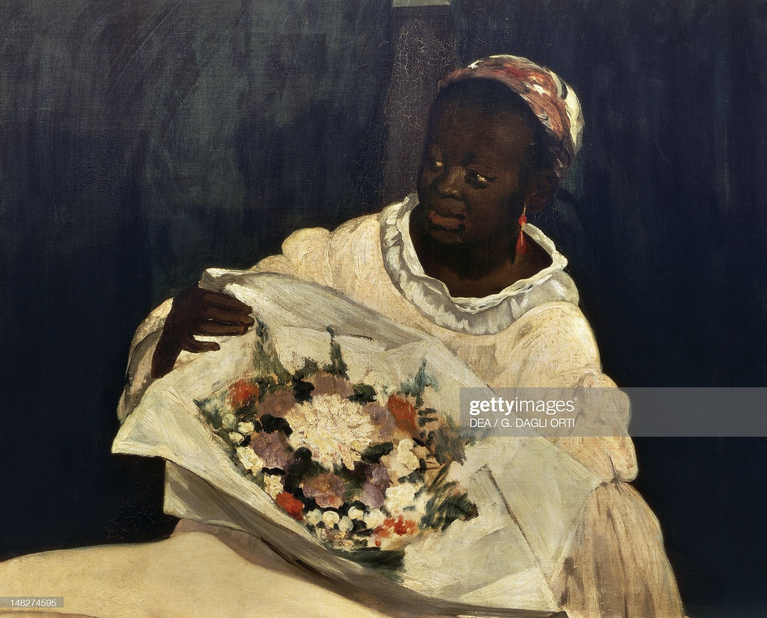

Slide 24
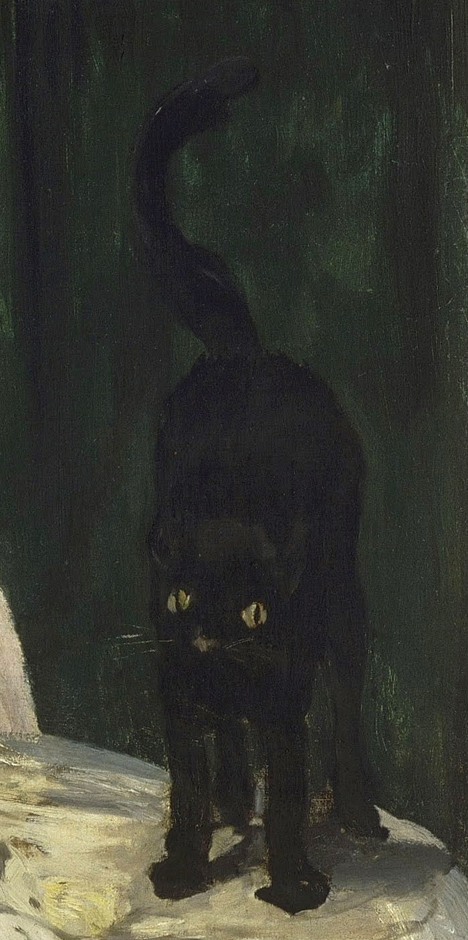


Slide 25

Eduoard Manet, Olympia, 1863, Paris, Musée d’Orsay

Slide 26
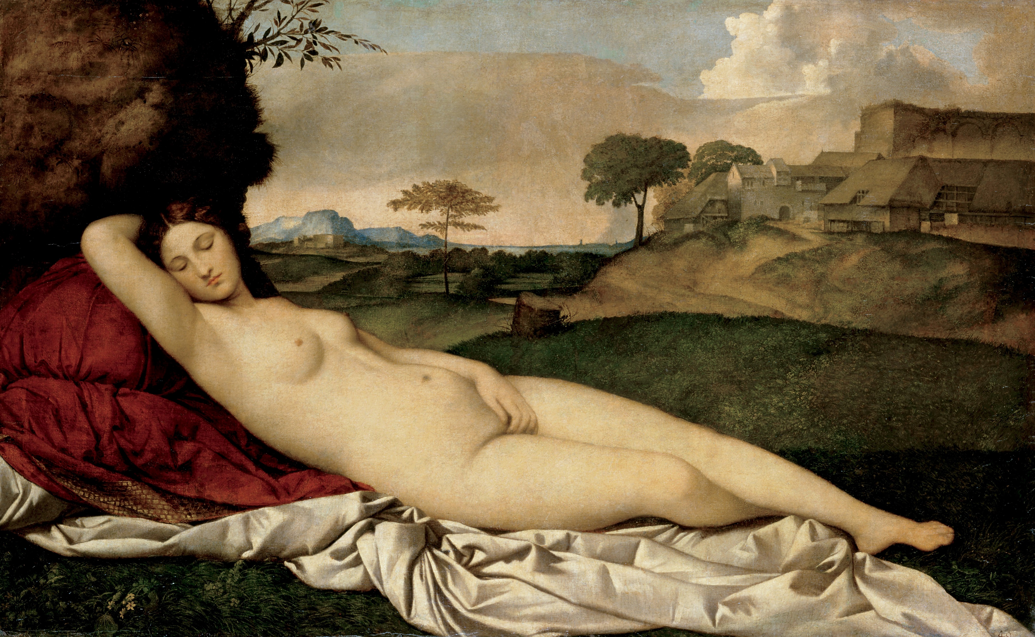
Giorgione, Sleeping Venus, 1507-1510, Dresden, Gemäldegalerie Alte Meister

Slide 27
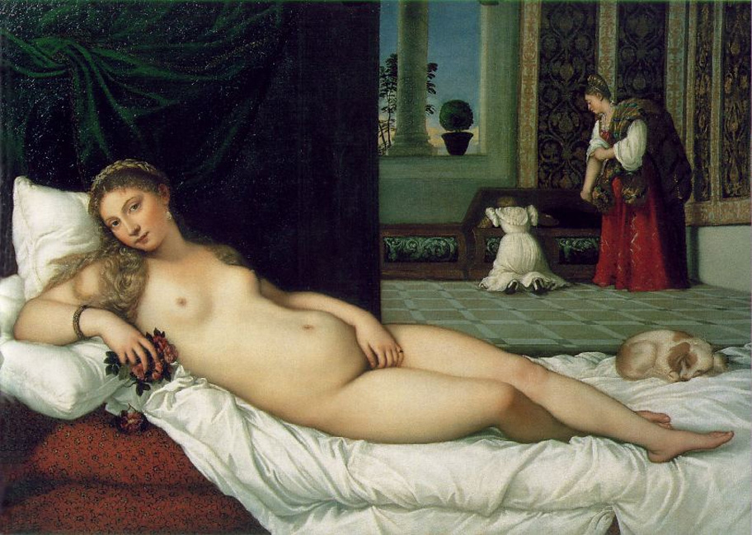
Titian, Venus from Urbino, 1538, Florence, Uffizi

Slide 28
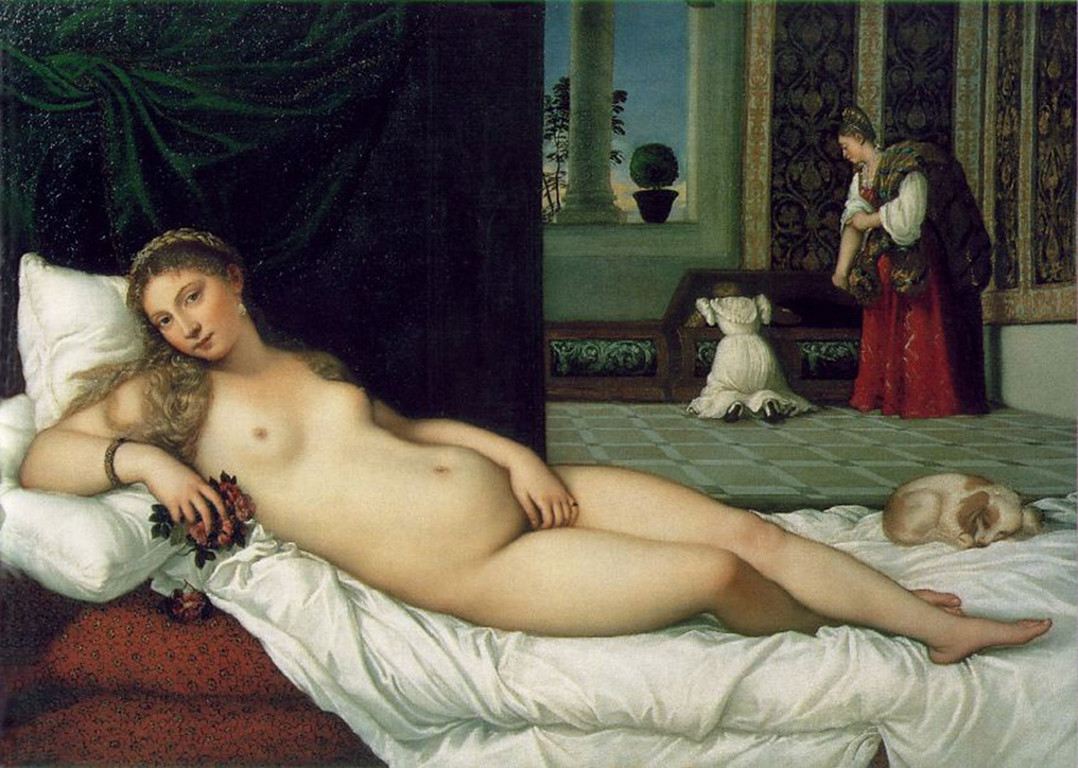


Slide 29
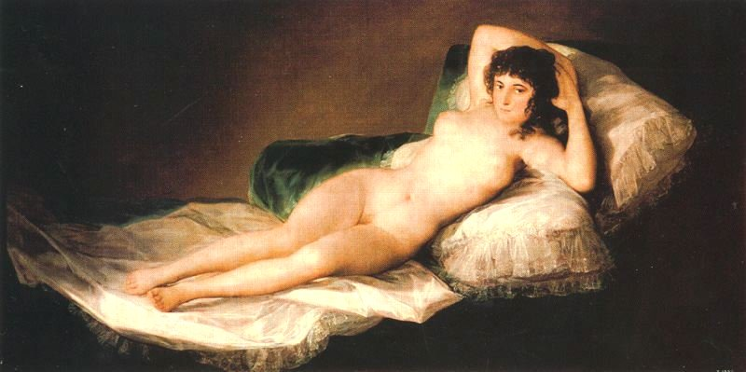
Francisco Goya, Maja desnuda, 1796-1798, Madrid, Prado

Slide 31
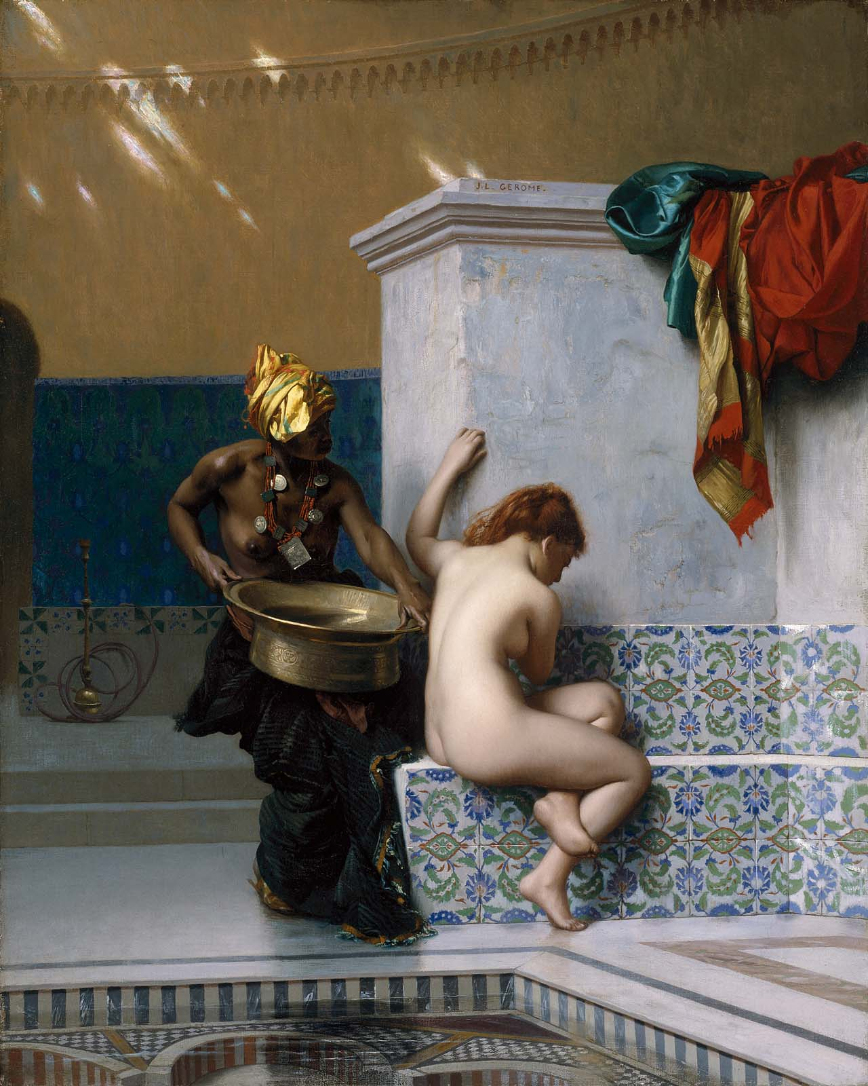
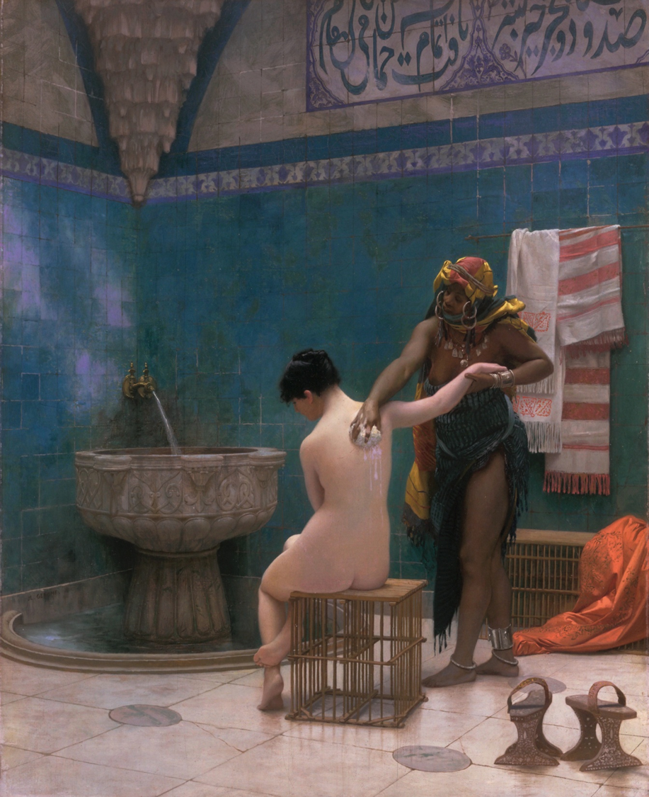
Jean Léon Gérôme, The Turkish bath, 1872, Boston, Museum of Fine Arts
1880, Fine Arts Museums of San Francisco

Slide 32
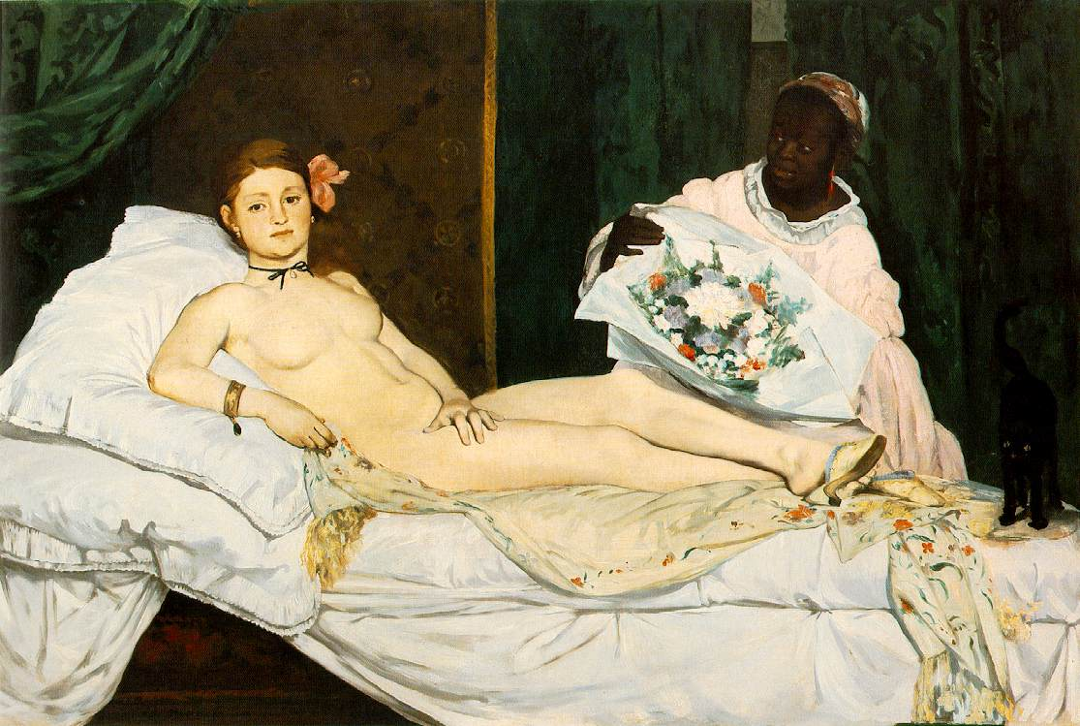

Slide 33
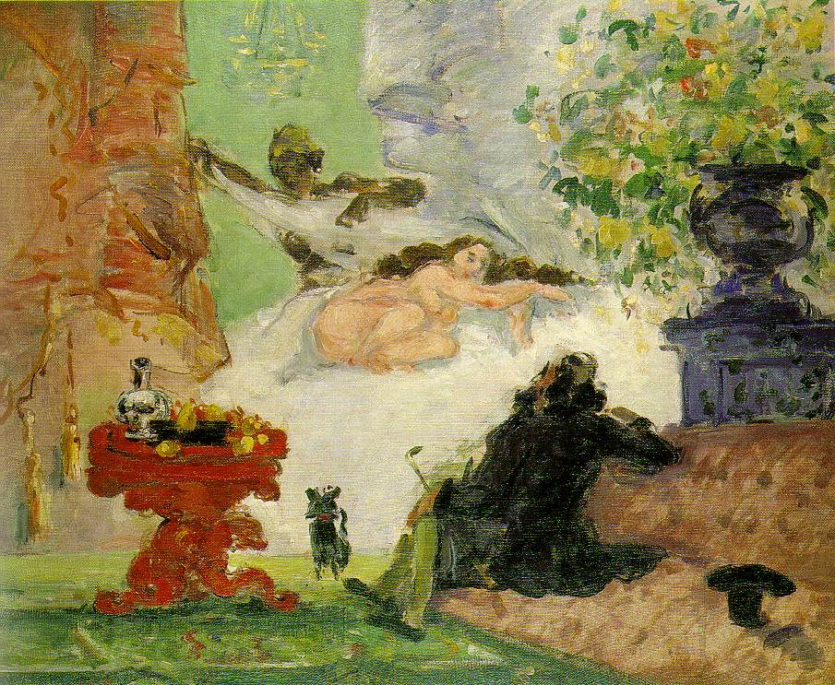
Paul Cézanne,
A modern Olympia, 1873-74, Paris, Musée d’Orsay

Slide 34
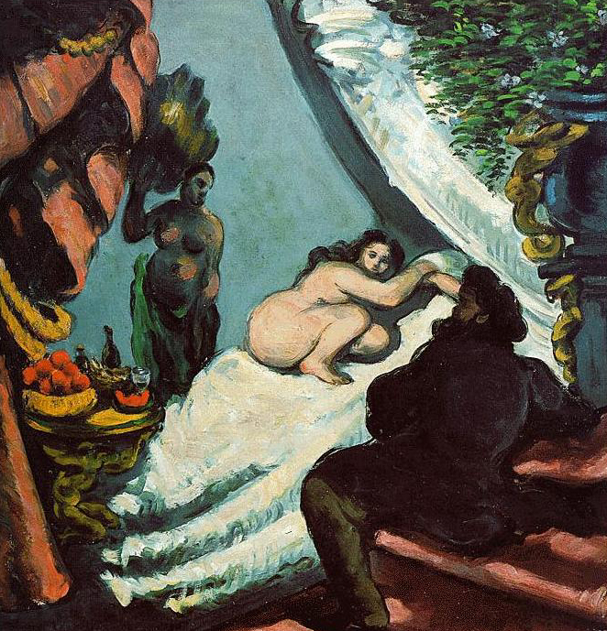
Paul Cézanne,
A modern Olympia, 1870, Private collection

Slide 35
Libertà e Orientalismo nelle opere di Eugène Delacroix

Slide 36
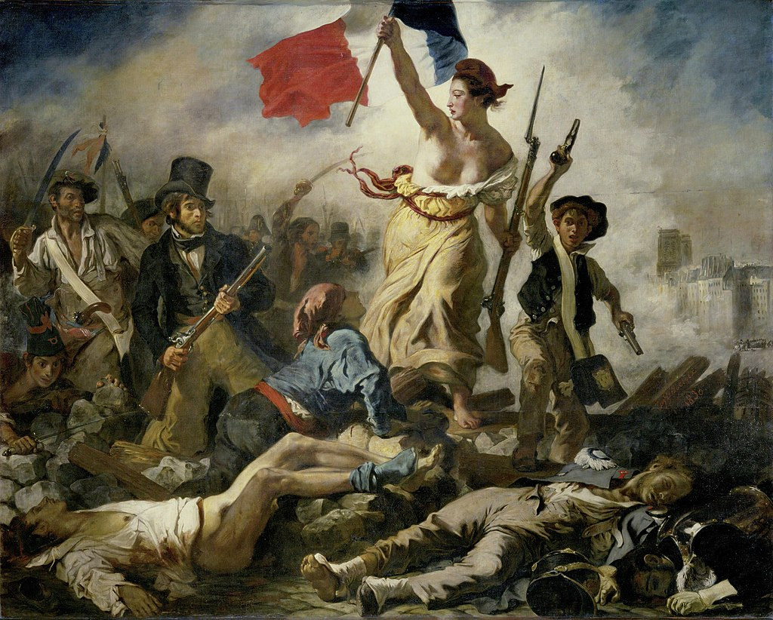
Delacroix, La libertà che guida il popolo, 1830, Louvre (Parigi)

Slide 38
Liberty

Slide 39
Phrygian hat

Slide 40
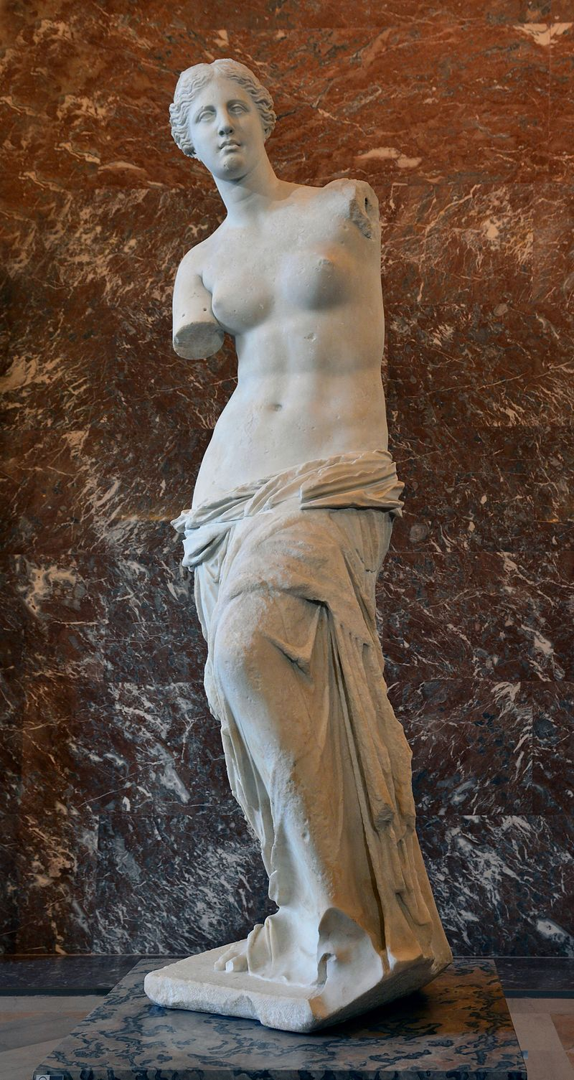
Venus de Milo, Greek sculpture, II century BC (Museum of Louvre, Paris)

Slide 47
Liberty

Slide 49

Gericault, The Raft of the Medusa, 1819-19

Slide 51
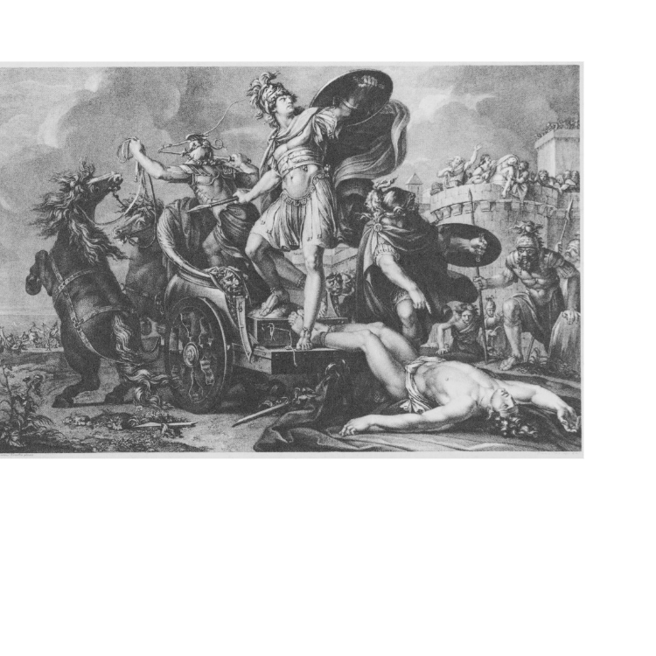
Achille: “tagliò i tendini sul retro di entrambi i piedi di Ettore, dal tallone alla caviglia, inserì cinghie di cuoio e li fissò al suo carro, lasciando che la testa venisse trascinata". ... Così la testa di Ettore cadde nella polvere

Slide 52
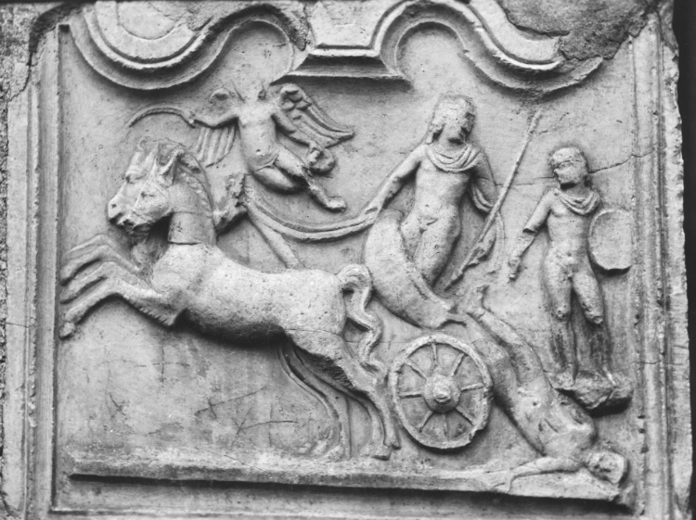
Ancient Roman gravestone Achilles drags Hector's corpse. Found at Virunum II cemetery, now exposed at the southern outer wall of the parish- and pilgrimage church of the Assumption of Mary in Maria Saal, Carinthia, Austria

Slide 53
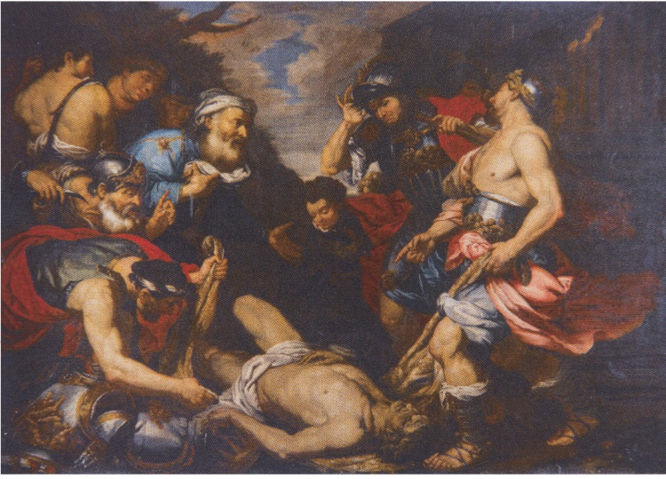
Langetti, Giovanni Battista, Hector's body is dragged by Achilles, then returned to Priam and buried, 1655-76

Slide 54
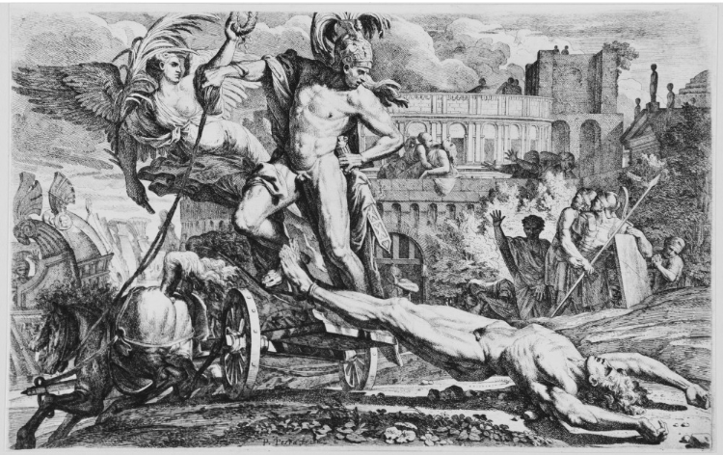
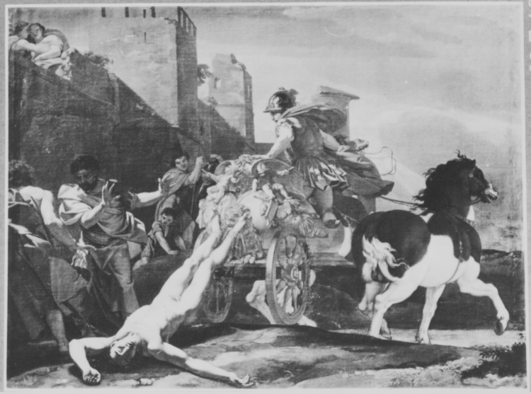

Slide 57
“One foot in shoes and the other bare”

Slide 58
Delacroix e l’Orientalismo

Slide 59
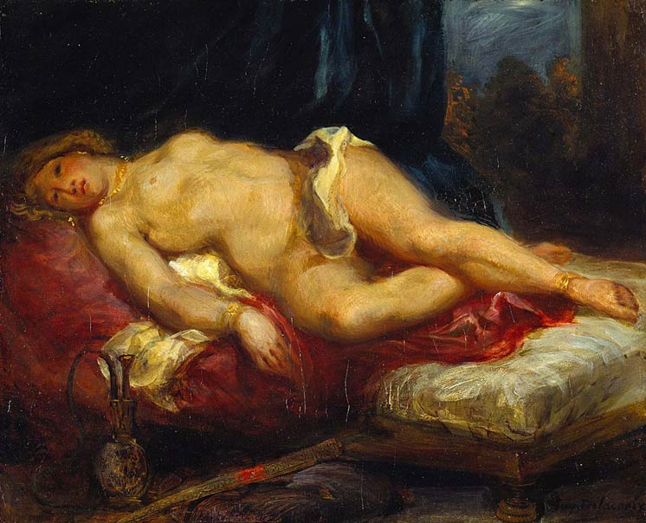
Delacroix, Odalisque, 1825, Fitzwilliam Museum (UK)

Slide 62
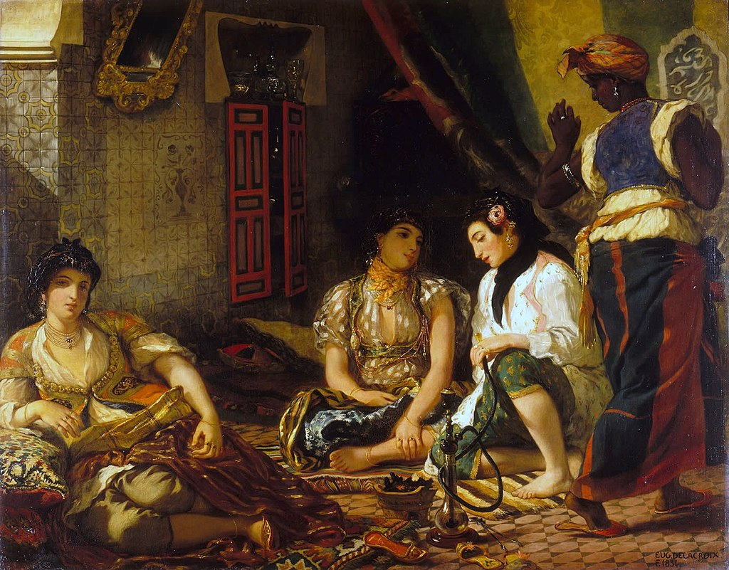
Delacroix, Donne di Algeri, 1834, Louvre Museum, Paris

